Slide 1
Мастер - класс: «Технологии работы с текстом по развитию читательской грамотности обучающихся на уроках английского языка»
Подготовила: Еремкина Юлия Николаевна
учитель иностранного языка
1 кв. категория

Slide 2
Цель мастер - класса:
Расширить познания в области создания обучающего пространства для формирования и совершенствования читательской грамотности как важнейшего фактора успешности учебного занятия.

Slide 3
Задачи мастер - класса:
Обучающая: создать условия для полноценного проявления и развития педагогического мастерства его участников на основе организации доверительной среды для профессионального общения и обмена опытом.
Развивающая: совместно с участниками семинара отработать методические приёмы создания обучающего пространства для формирования читательской грамотности путём демонстрации форм и методов педагогической деятельности. (см. слайд 3)

Slide 4
Читательская грамотность:
это первая ступень в функциональной грамотности.
способность человека понимать и использовать тексты, размышлять о них и заниматься чтением для того, чтобы достигать своих целей, расширять свои знания и возможности и участвовать в социальной жизни.

Slide 5
Тексты
сплошные
(без изображений)
несплошные (включающие визуальные ряды, необходимые для понимания текста, с большей или меньшей степенью слияния с текстом)

Slide 6
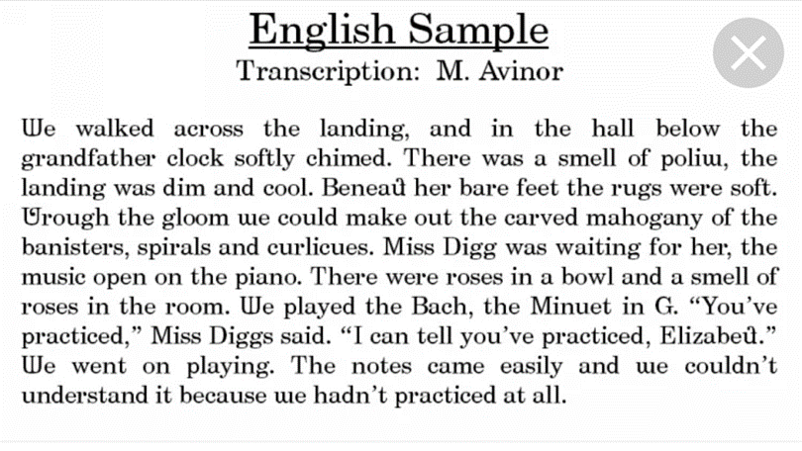
Примеры сплошных текстов:

Slide 7
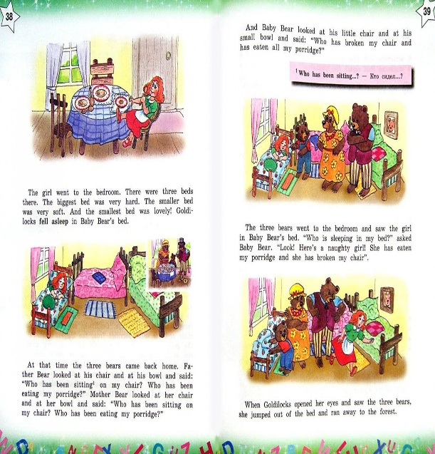
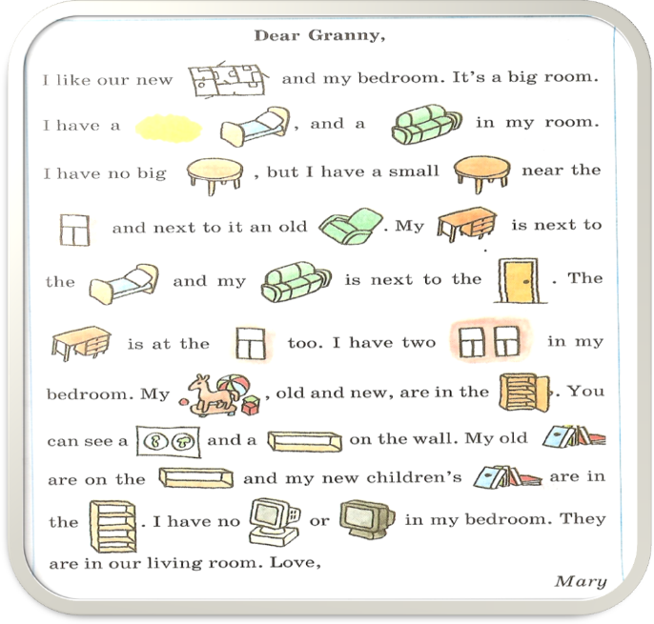
Примеры несплошных текстов:

Slide 8
Виды чтения:
чтение с целью извлечения информации;
с общим охватом содержания;
с полным пониманием прочитанного.

Slide 9
Этапы работы с текстом:
1.Предтекстовый (Pre-reading)
Цели предтекстового этапа:
- определить/ сформулировать речевую задачу для первого прочтения.
- создать необходимый уровень мотивации у учащихся.
- по возможности сократить уровень языковых и речевых трудностей.
2.Текстовый (While-reading)
Цели текстового этапа:
- Проконтролировать степень сформированности различных языковых навыков и речевых умений.
- Продолжить формирование соответствующих навыков и умений.
3.Послетекстовый (Post-reading)
Цели послетекстового этапа:
Использовать ситуацию текста в качестве языковой, речевой, содержательной опоры для развития умений в устной и письменной речи.

Slide 10
Практическая часть:
Tea
Russian people like tea. English people like tea, too. They drink a lot of tea. They have tea for breakfast. They have tea for lunch, dinner and supper. Some English families have two or three cups of tea at teatime.
English people drink tea from cups, not from glasses. English people like to have tea with milk, not with lemon. They call tea with lemon "Russian tea".

Slide 11
Чтение:
способствует расширению лексического запаса;
умению понимать значения незнакомых слов из контекста;
закреплению различных разделов грамматики;
совершенствованию речевых навыков;
чтение повышает культуру человека, заставляя его задуматься над различными проблемами и аспектами нашей жизни.

Slide 12
Спасибо за внимание!!!

